Slide 1
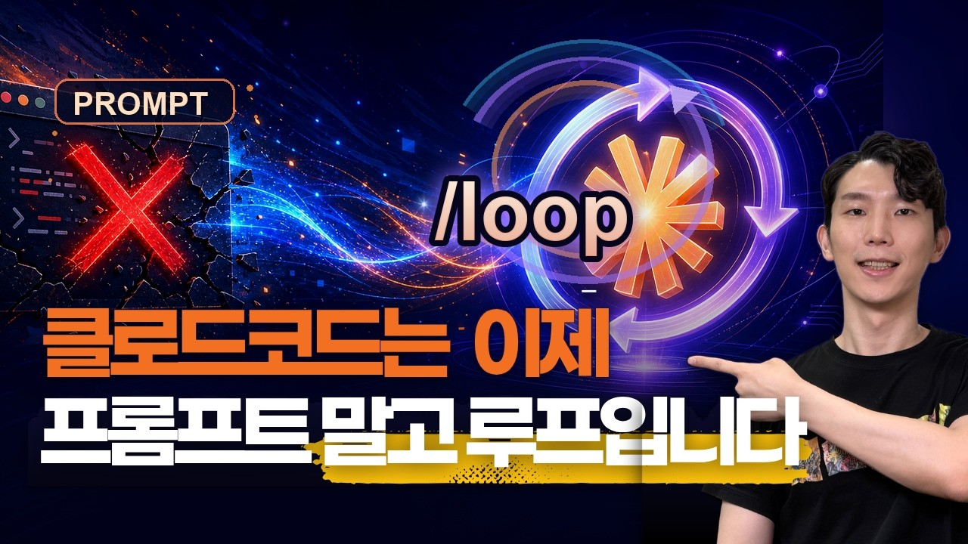
DREAMLABS COLLECTOR
상위 1% 클로드코드 사용자는 프롬프트 대신 루프를 씁니다
이 영상은 Claude Code 사용자가 반복적인 프롬프트 입력 대신 `/loop` 기능과 `LOOP.md` 문서를 활용하여 업무 자동화를 구현하는 방법을 소개합니다. 수동적인 반복 작업을 구조화된 루프 시스템으로 전환함으로써, AI가 다음 단계를 자동으로 진행하도록 하여 효율성을 극대화하는 것이 핵심입니다. 특히 `LOOP.md`를 단순한 작업 지시를 넘어 '다음 작업 판단 기준서'로 활용하여, 완료 기준, 검증 방법, 멈춤 조건 등을 명확히 정의함으로써 AI의 자율적인 작업 수행 능력을 향상시키는 고급 활용법도 제시됩니다. 이 접근 방식은 반복 업무의 생산성을 크게 높이고, AI와의 협업 방식을 한 단계 발전시킬 잠재력을 가집니다.
CHANNEL
VIDEO ID
시민개발자 구씨
sm7NCaXEESE
source: https://www.youtube.com/watch?v=sm7NCaXEESE | video_id: sm7NCaXEESE | generated: 2026-06-20T15:40:26Z

Slide 2
Executive Summary
영상 시청 전 빠른 정보 습득을 위한 요약
SUMMARY
이 영상은 Claude Code 사용자가 반복적인 프롬프트 입력 대신 `/loop` 기능과 `LOOP.md` 문서를 활용하여 업무 자동화를 구현하는 방법을 소개합니다. 수동적인 반복 작업을 구조화된 루프 시스템으로 전환함으로써, AI가 다음 단계를 자동으로 진행하도록 하여 효율성을 극대화하는 것이 핵심입니다. 특히 `LOOP.md`를 단순한 작업 지시를 넘어 '다음 작업 판단 기준서'로 활용하여, 완료 기준, 검증 방법, 멈춤 조건 등을 명확히 정의함으로써 AI의 자율적인 작업 수행 능력을 향상시키는 고급 활용법도 제시됩니다. 이 접근 방식은 반복 업무의 생산성을 크게 높이고, AI와의 협업 방식을 한 단계 발전시킬 잠재력을 가집니다.
source: https://www.youtube.com/watch?v=sm7NCaXEESE | video_id: sm7NCaXEESE | generated: 2026-06-20T15:40:26Z

Slide 3
Video Structure
영상 구성과 논리 흐름
01
인트로 (0:00)
02
/loop, /goal, Hermes cron 차이 (1:10)
03
루프 셋팅전 준비 작업: 클로드코드, 운영문서, gws cli 설치 (3:06)
04
LOOP.md, CLAUDE.md 등 관리 문서 & 루프 생성 (6:40)
05
LOOP.md 문서 기반 루프 실행 테스트 (11:35)
06
/loop 한계와 유의할 점 (14:52)
source: https://www.youtube.com/watch?v=sm7NCaXEESE | video_id: sm7NCaXEESE | generated: 2026-06-20T15:40:26Z

Slide 4
Key Ideas
정보게시물로 전환할 핵심 아이디어
01
반복적인 AI 프롬프트 작업을 `/loop` 명령어를 통해 자동화하여 효율성을 증대시킵니다.
02
`LOOP.md`는 AI가 수행할 반복 작업의 정의, 조건, 다음 단계 등을 명시하는 구조화된 문서입니다.
03
AI에게 단순한 작업 지시를 넘어, '다음 작업 판단 기준서'를 제공하여 자율적인 의사결정을 지원합니다.
04
작업의 우선순위, 완료 기준, 검증 방법, 멈춤 조건 등을 명확히 정의하여 AI의 작업 신뢰도를 높입니다.
05
Claude Code의 `/loop` 기능은 반복 업무를 시스템적으로 관리하고 자동화하는 데 중점을 둡니다.
06
초기에는 명확한 목표를 가진 루프를 설정하고, 점차 복잡하고 일반적인 시나리오로 확장하는 전략을 제시합니다.
source: https://www.youtube.com/watch?v=sm7NCaXEESE | video_id: sm7NCaXEESE | generated: 2026-06-20T15:40:26Z

Slide 5
DreamLabs Application
DreamLabs 내부 적용 관점
01
**내부 리서치 및 보고서 초안 자동화**: 특정 주제에 대한 정보 수집, 요약, 초안 작성 등의 반복 작업을 `/loop`와 `LOOP.md`로 자동화하여 연구원의 시간을 절약합니다.
02
**코드 리뷰 피드백 루프 구축**: 개발자가 제출한 코드에 대한 기본적인 검토, 특정 패턴 감지, 피드백 초안 생성 등의 반복적인 작업을 AI 루프로 처리합니다.
03
**데이터 전처리 및 분석 워크플로우 자동화**: 정기적으로 발생하는 데이터 클리닝, 포맷팅, 초기 분석 보고서 생성 등의 작업을 AI 루프를 통해 자동 실행합니다.
04
**콘텐츠 아이디어 발상 및 초안 생성**: 특정 키워드나 트렌드에 기반한 콘텐츠 아이디어 발상, 제목 제안, 개요 작성 등의 반복적인 창작 보조 작업을 자동화합니다.
05
**기술 문서 업데이트 및 관리**: 새로운 기술 동향이나 내부 표준 변경 시 관련 문서의 업데이트 필요성을 감지하고, 초안을 생성하는 루프를 구축합니다.
source: https://www.youtube.com/watch?v=sm7NCaXEESE | video_id: sm7NCaXEESE | generated: 2026-06-20T15:40:26Z

Slide 6
Verification Required
모델 추론/metadata 한계/원본 확인 필요
01
`/loop` 기능의 실제 작동 방식 및 `LOOP.md` 문서 구조의 상세 구현 예시 (GitHub 상세 가이드 참조 필요).
02
`/loop`, `/goal`, Hermes cron 간의 구체적인 기능적 차이점 및 각 사용 시나리오.
03
`/loop` 기능의 실제 성능, 안정성, 그리고 영상에서 언급된 '한계와 유의할 점'의 구체적인 내용.
04
`LOOP.md`를 '다음 작업 판단 기준서'로 활용하는 고급 예시의 실용성과 적용 난이도.
05
Claude Code 환경 설정 및 `gws cli` 설치 과정의 상세 절차.
06
영상 내용이 metadata 설명과 일치하는지 확인 (transcript 부재로 인한 추론).
source: https://www.youtube.com/watch?v=sm7NCaXEESE | video_id: sm7NCaXEESE | generated: 2026-06-20T15:40:26Z

Slide 7
Source & Download Metadata
게시물과 문서 산출물 추적 정보
METADATA
Title: 상위 1% 클로드코드 사용자는 프롬프트 대신 루프를 씁니다
Channel: 시민개발자 구씨
Video ID: sm7NCaXEESE
Source URL: https://www.youtube.com/watch?v=sm7NCaXEESE
Playlist ID: PLHwM6idVO2zyqi2IZeDAiP5QBqRXd2Zyh
Generated at: 2026-06-20T15:40:26Z
Source basis: metadata_and_model_inference
source: https://www.youtube.com/watch?v=sm7NCaXEESE | video_id: sm7NCaXEESE | generated: 2026-06-20T15:40:26Z

